Slide 1
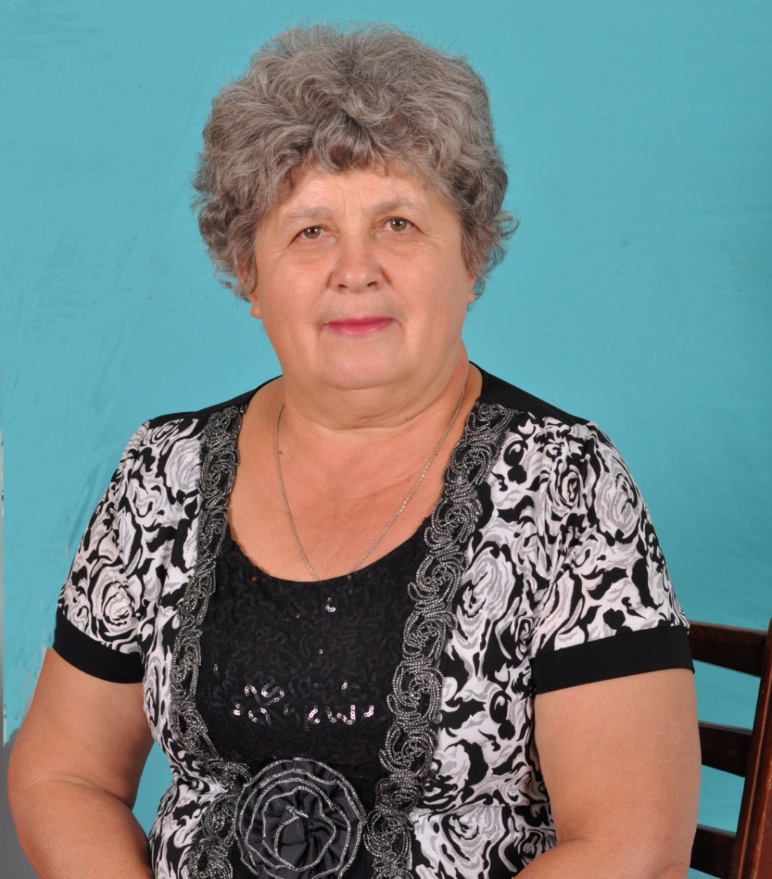
Презентація педагогічного досвіду вчителя математики Червонокам'янської ЗШ І – ІІІ ступенів Коваль Валентини Михайлівни
Не тільки сама істина дає впевненість, але й пошук її.
Б. Паскаль

Slide 2
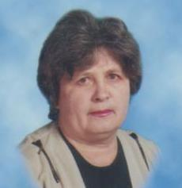
Коваль Валентина Михайлівна
Червонокам'янська
загальноосвітня школа
І – ІІІ ступенів
Спеціаліст вищої категорії, старший учитель
Стаж: 39р.
Освіта: вища,
1979р. закінчила Полтавський ДПІ ім. В.Г. Короленка
Спеціальність: вчитель математики
Педагогічне кредо:
Якщо хочеш виховати в дітях сміливість розуму, зацікав їх
проблемним завданням і відкрий їм радість співтворчості.

Slide 3
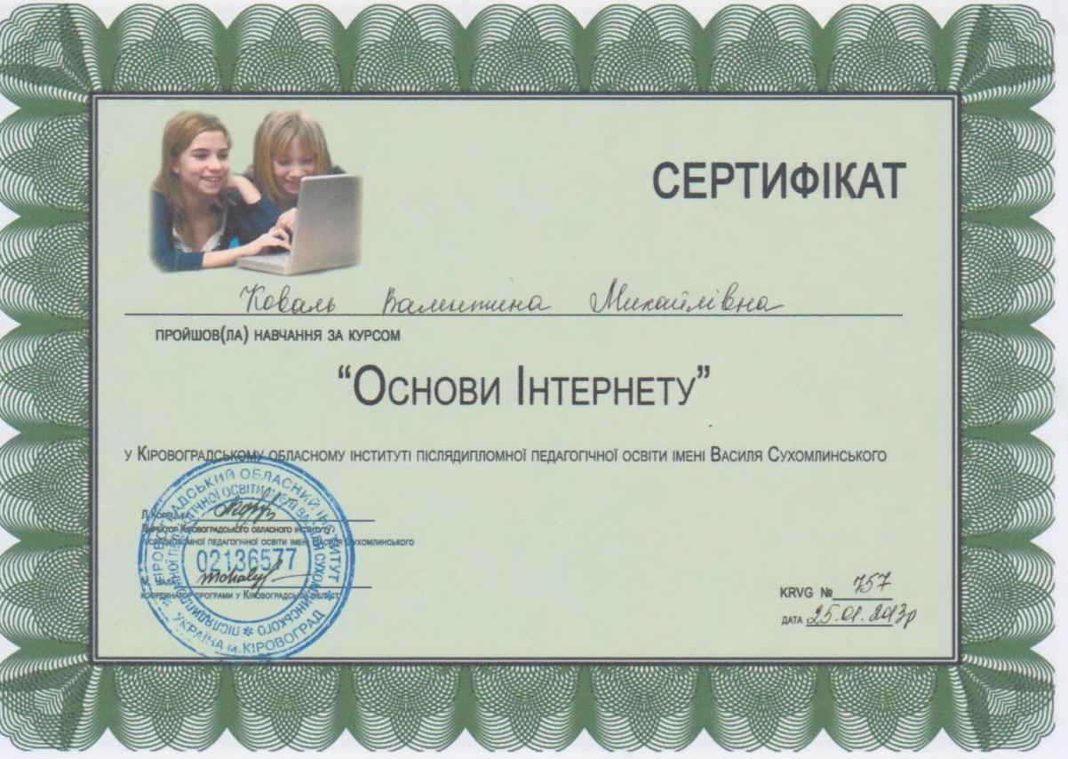
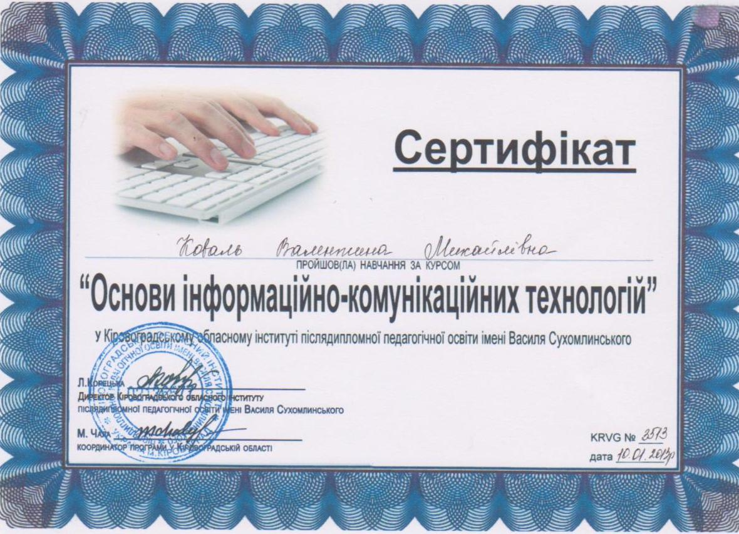
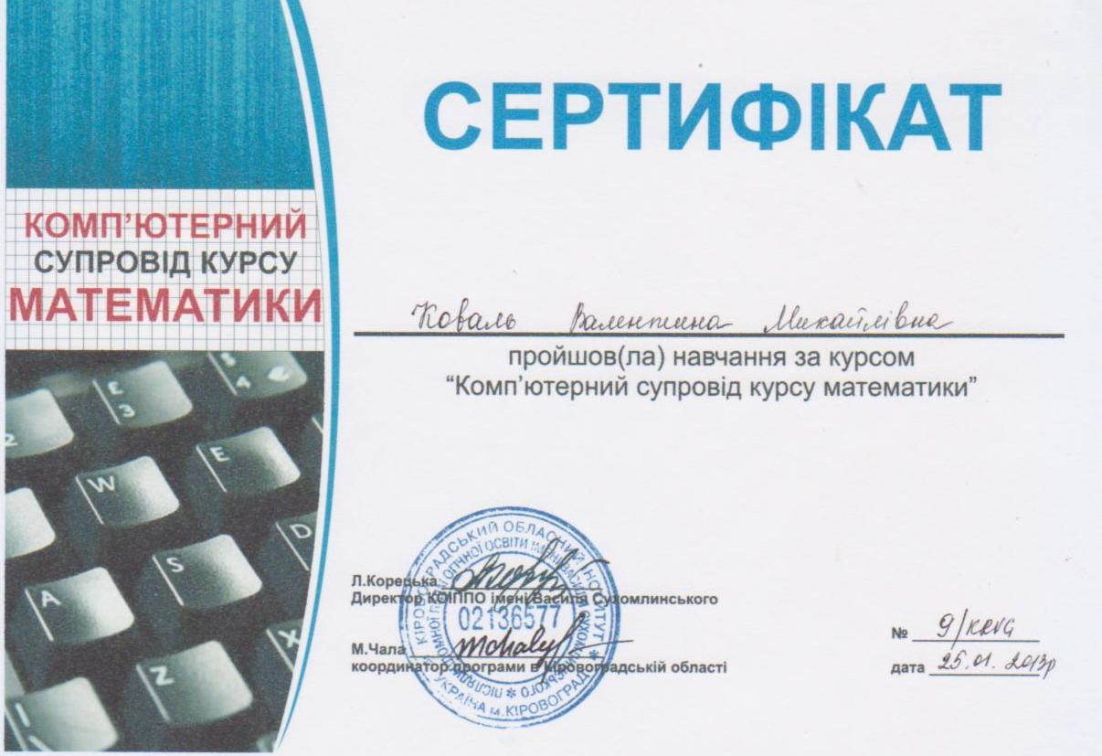
Отримала сертифікати про закінчення курсів
«Основи інформаційно-комунікаційних технологій»;
«Комп'ютерний супровід курсу математики»;
«Основи Інтернету»

Slide 4
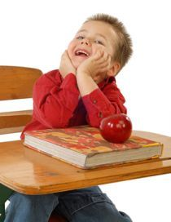
Проблема
над якою я працюю
«Диференційований підхід до учнів у процесі навчання математики»
А що коли?
Актуальність обраної проблеми
активізації пізнавальної діяльності;
вихованню активної творчої особистості.
Як?
Навіщо?
Хочу знати!
Мета:
викликати інтерес учнів до змісту проблеми;
формувати вміння висловлювати та перевіряти припущення;
виховання навичок самостійного здобуття знань;
творчо застосовувати знання в нових, змінних ситуаціях.

Slide 5
Чому ми говоримо «ТАК» цій проблемі
Навчає: здобувати знання і вміло застосовувати їх у навчальному процесі, володіти методами одержання інформації.
Розвиває: вміння аргументувати власну позицію, вільно висловлювати власні ідеї, пізнавальні інтереси.
Виховує: матеріалістичний, екологічний та науковий світогляд, любов до природи.
Забезпечує: високу мотивацію навчання , міцність знань, творчість і фантазію, активну життєву позицію, цінність і індивідуальності.

Slide 6
Шляхи
Реалізації
проблеми
Викликає інтерес учнів до змісту проблеми
Активне творче мислення
Забезпечує посильність роботи з проблемою
Аналіз результату
Встановлення зв'язків нового з раніше вивченим
Висунення ідей
Ефективне вивчення математики
Спонукати до самостійності при дослідженні
Формування гіпотез

Slide 7
Творча взаємодія учитель-учень на основі правил:
Максимальна активність учнів
Психологічна активність до активної роботи та самореалізація
Завчасна підготовка робочих місць для груп
Дотримання регламенту
Добровільний розподіл

Slide 8
Основні вимоги до уроку:
відхід від форм і методів навчання, які гальмують розвиток дитини й не залишають місця вільному вибору видів і методів її самостійної інтелектуально-творчої діяльності;
заохочення будь-яких навчальних та творчих успіхів;
активне запровадження гуманістичних моделей і технологій спілкування, навчання, виховання.

Slide 9
Педагогічні технології |  | Етапи уроку | Приклади з моєї практики
Інтерактивні технології | Робота в групах | Засвоєння знань | Побудова медіани, бісектриси, висоти.
 | Мозковий штурм | Висунення гіпотез | Розв'язування квадратних рівнянь за допомогою теореми Вієта.
 | Мікрофон | Рефлексія | На уроці я навчився…
Самостійна робота | Робота за зразком | Формування вмінь і навичок | Ділення звичайних дробів.
 | Диференційовані індивідуальні завдання | Контроль знань | Тести, самостійна робота.
Особистісно-зорієнтовані технології | Диференційовані індивідуальні, різнорівневі завдання, варіативність | Практикум. Домашнє завдання. | Розв'язування ірраціональних рівнянь.
Ігрові технології | Естафета | Актуалізація опорних знань. | Дії з десятковими дробами.
 | Слабка ланка |  | Застосування похідної
М
Е
Т
О
Д
И
П
Е
Д
А
Г
О
І
Ч
Н
О
Ї
Д
І
Я
Л
Ь
Н
О
С
Т
І
Notes:
.

Slide 10
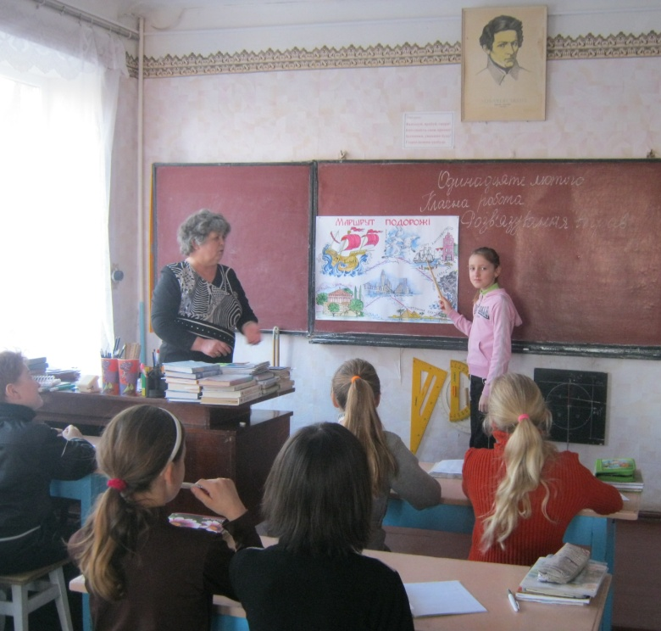
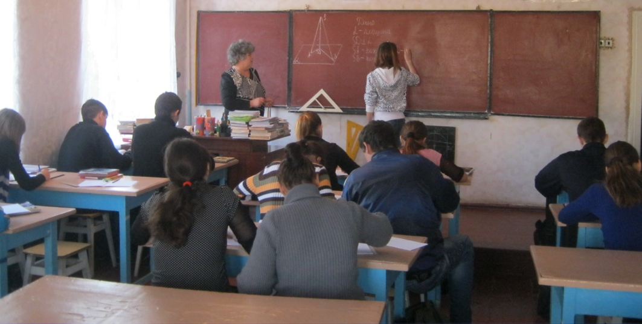
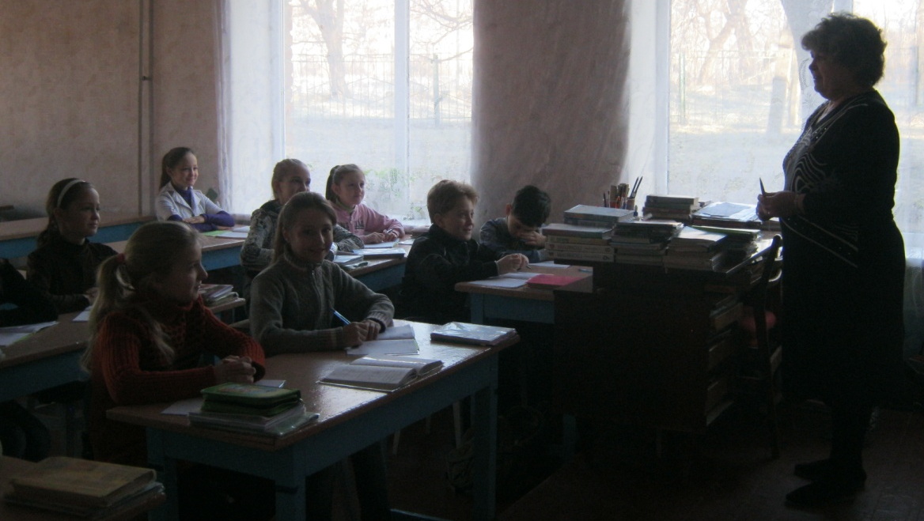
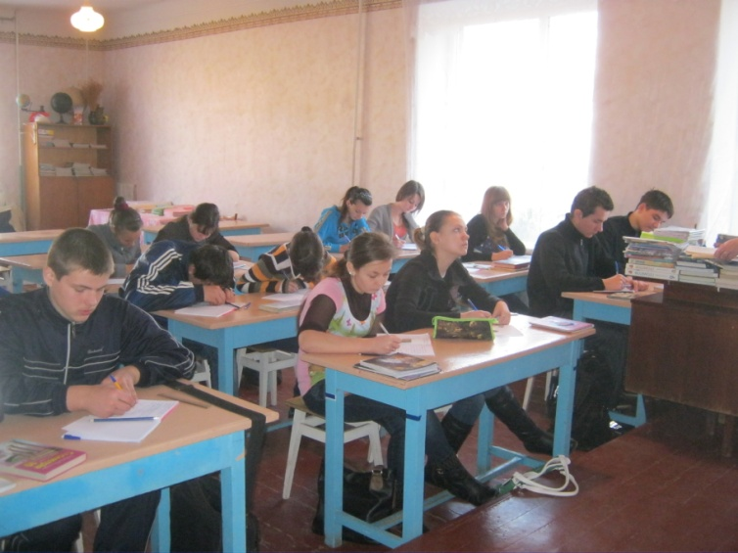
Урок з математики у 5 класі
Урок з геометрії
у 10 класі
Урок з математики у 5 класі на тему «Дії над десятковими дробами»
Урок з алгебри
у 10 класі

Slide 11
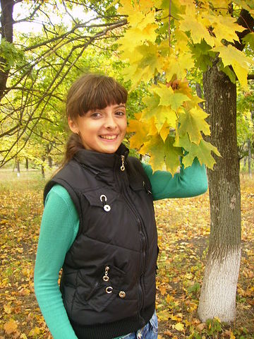
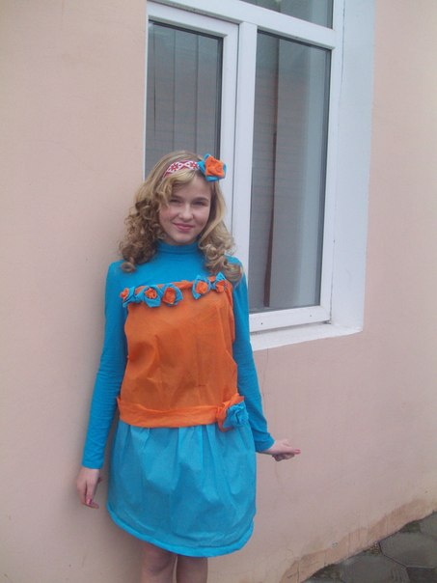
Мої досягнення:
Костиря Наталія
2010-2011н.р. 1 призер районної олімпіади з математики. (Кравченко Світлана)
2011-2012н.р. 2 призери районної олімпіади з математики. (Кравченко Світлана, Костиря Наталія).
2011-2012н.р. участь у конкурсі «Кенгуру»: 12 учнів отримали сертифікати з оцінкою «відмінно», 21 учень отримав сертифікати з оцінкою «добре».
2011-2012н.р. участь у конкурсі «Мульти-тест з математики»: 3 учні отримали сертифікати «Лауреатів». (Кравченко Світлана, Федченко Катерина, Самаріна Олександра)
Самаріна
Олександра
Кравченко
Світлана

Slide 12
Позаурочна робота
Конкурс «Кенгуру».
Тиждень математики.
Гурток «Цікава математика».
Гурток «Абітурієнт».
Гра-конкурс «Ключі до царства математики».
Гра-конкурс «Найрозумніший».
Конкурс «Міс Математики».
Конкурс «Найкраща казка про математику».
Конкурс «Через терни до зірок».
Конкурс «Від чайника до профі».
Брейн-Ринг.

Slide 13
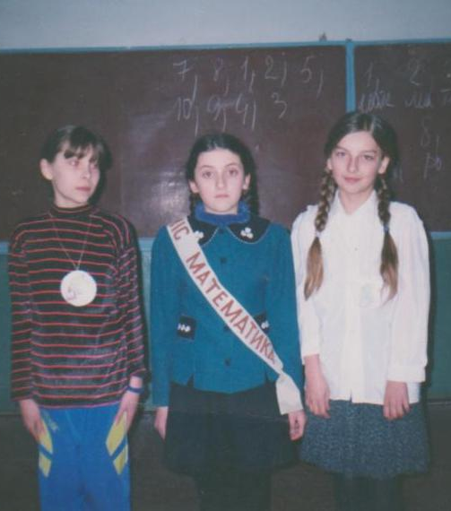
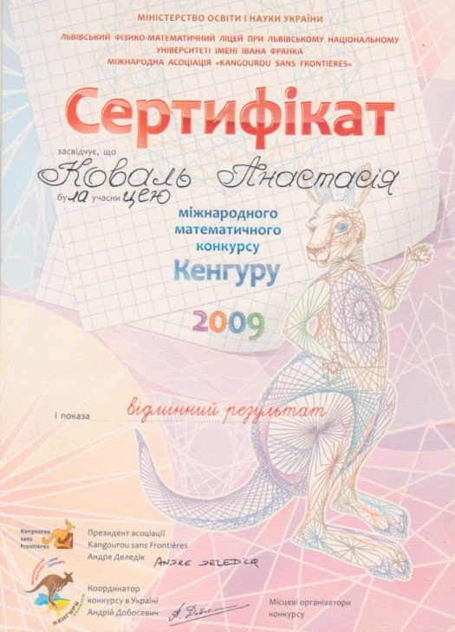
Міжнародний математичний конкурс «Кенгуру»
Конкурс
«Міс математика»
Гра-конкурс
«Ключі до царства
математики».

Slide 14
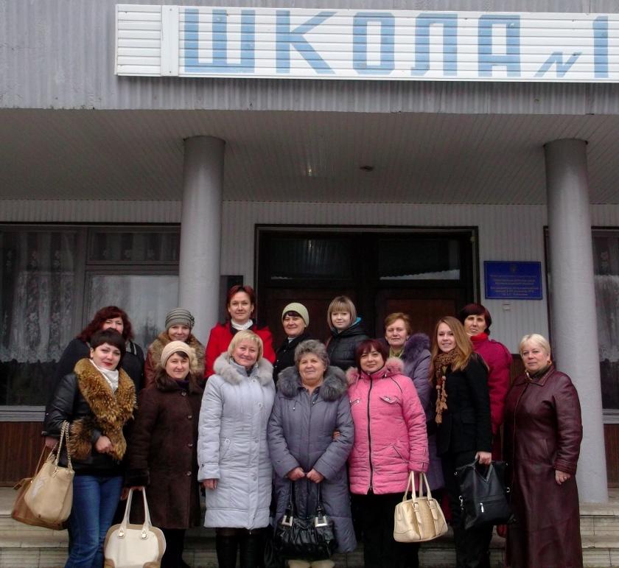
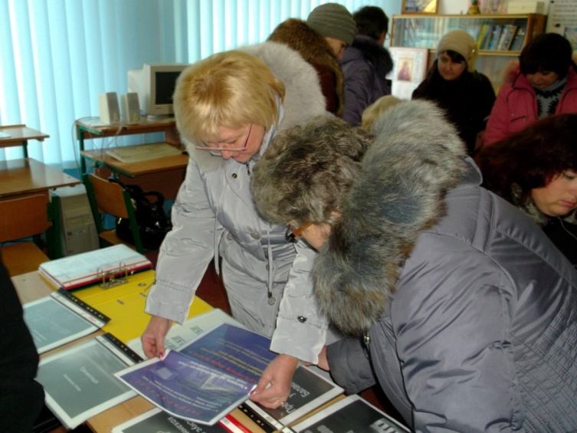
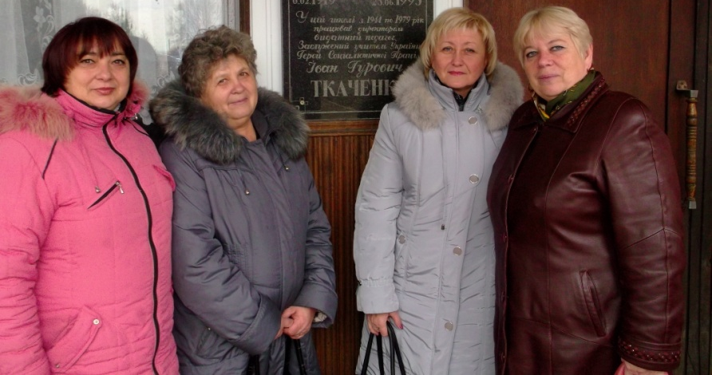
Методична робота
Районний семінар вчителів математики в с.Богданівка
Участь у шкільних пед. читаннях і методичних об'єднаннях.
Керівник районного методичного об'єднання вчителів математики.
Відвідування семінарів.
Участь у круглому-столі.
Член журі районних олімпіад з математики.

Slide 15
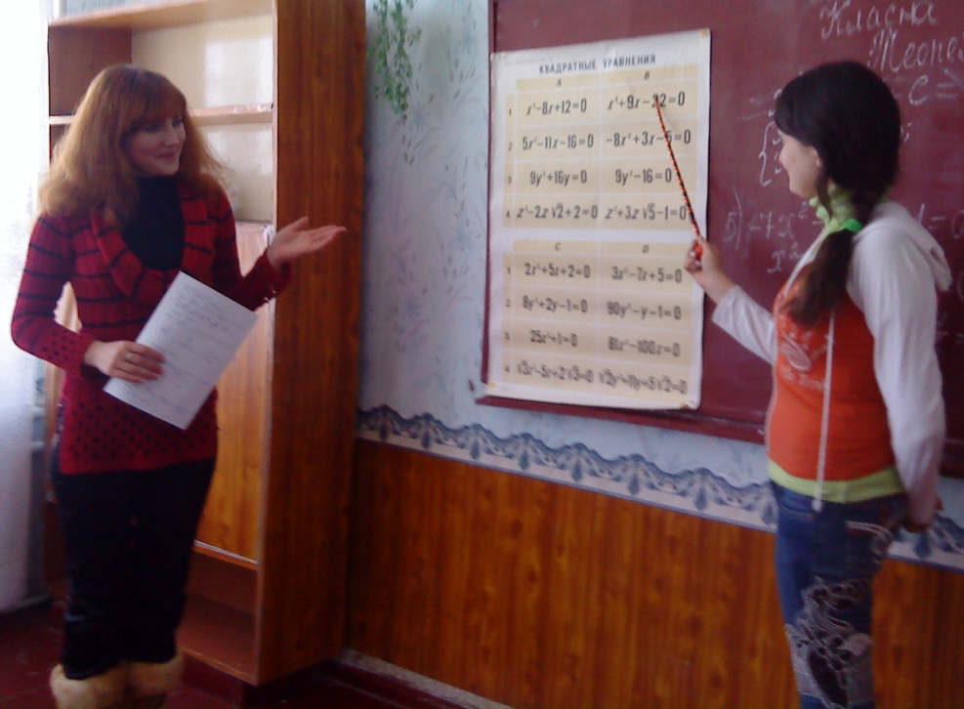
Вихованці Валентини Михайлівни,
що стали вчителями математики:
Буревач
Ніна Іванівна
Коваль Наталія Анатоліївна – її донька, вчитель математики, ЗОШ І – ІІІ ст. №15 м. Олександрія
Хрещатов Олександр Олександрович
Хрещатова Вікторія Олександровна

Slide 16
Я щоранку заходжу в клас
На дитячих обличчях – успіх.
Що я варта, діти, без вас?
Ви натхнення моє, мій успіх.
За плечима - минулі роки,
Але й досвід прийшов з літами.
Що я варта без вас, малюки?
Я безмежно люблю, вас, я з вами.
Щоб любові вогонь не згас,
Щоб віддать дітям серце і душу,
Я щоранку заходжу в клас,
Я – учитель! Я вчити мушу!
Дякую за увагу!!!

